Slide 1
بسم الله الرحمن الرحيم

Slide 2
Université Mohamed Boudiafe-M’sila
Faculté des sciences
Département de Chimie
2ème année Master Chimie pharmaceutique
Module : Analyse physico-chimique et instrumentation III
L’interprétation d’une série spectrale d’un produit d’origine naturel
Présenter par:
Dr. Cheriet Thamere
2019/2018 1/26

Slide 3
Le plan de l’exposé
Introduction
Étude du spectre RMN H¹
Étude du spectre RMN C¹³
Étude du spectre HSQC H¹-C¹³
L’analyse du spectre COSY H¹-H¹
L’interprétation du spectre HMBC H¹-C¹³
Conclusion
Cheriet Thamere
L’interprétation d’une série spectrale d’un produit d’origine naturel
2019/2018 2/26

Slide 4
Introduction
Étude du spectre RMN H¹
Étude du spectre RMN C¹³
Étude du spectre HSQC H¹-C¹³
L’analyse du spectre COSY H¹-H¹
L’interprétation du spectre HMBC H¹-C¹³
conclusion
Introduction
Introduction générale
Cheriet Thamere
L’interprétation d’une série spectrale d’un produit d’origine naturel
2019/2018 3/26

Slide 5
Introduction
Étude du spectre RMN H¹
Étude du spectre RMN C¹³
Étude du spectre HSQC H¹-C¹³
L’analyse du spectre COSY H¹-H¹
L’interprétation du spectre HMBC H¹-C¹³
conclusion
Introduction
L’RMN est une technique qui met en jeu l’interaction de radiations électromagnétiques avec un ensemble de noyaux placés dans un champ magnétique (Bo) intense et uniforme.
l’RMN est basé sur le Principes suivant :
Magnétisation ⇒ Quantification de spin
Excitation ⇒ Impulsion radiofréquence des noyaux de l’échantillon
Réception ⇒ Temps nécessaire à l’échantillon pour retourner à l’état d’équilibre
Retraitement ⇒ Accès à l’information RMN par transformé de Fourier = accès à une information structurale
Cheriet Thamere
L’interprétation d’une série spectrale d’un produit d’origine naturel
2019/2018 4/26

Slide 6
Introduction
Étude du spectre RMN H¹
Étude du spectre RMN C¹³
Étude du spectre HSQC H¹-C¹³
L’analyse du spectre COSY H¹-H¹
L’interprétation du spectre HMBC H¹-C¹³
conclusion
Introduction
A quoi sert la RMN
- Étude des mouvements moléculaires
- Étude des mécanismes réactionnels
- Analyse conformationnelle de molécules
- Application médicale par imagerie
Élucidation structurale de molécules
Cheriet Thamere
L’interprétation d’une série spectrale d’un produit d’origine naturel
2019/2018 5/26

Slide 7
Introduction
Étude du spectre RMN H¹
Étude du spectre RMN C¹³
Étude du spectre HSQC H¹-C¹³
L’analyse du spectre COSY H¹-H¹
L’interprétation du spectre HMBC H¹-C¹³
Conclusion
Étude du spectre RMN H¹
Étude du spectre RMN H¹
Cheriet Thamere
L’interprétation d’une série spectrale d’un produit d’origine naturel
2019/2018 6/26

Slide 8
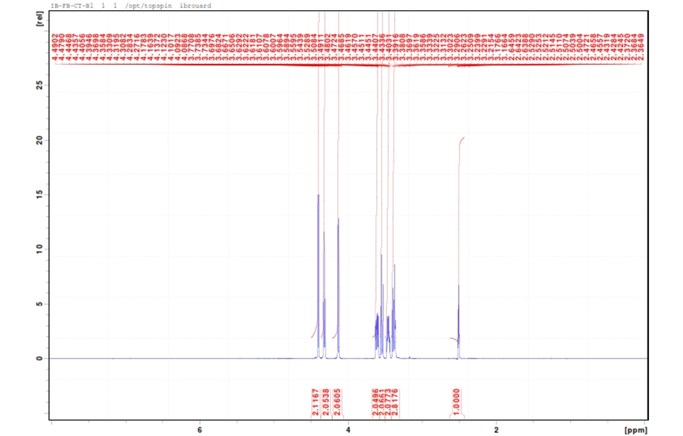
Introduction
Étude du spectre RMN H¹
Étude du spectre RMN C¹³
Étude du spectre HSQC H¹-C¹³
L’analyse du spectre COSY H¹-H¹
L’interprétation du spectre HMBC H¹-C¹³
Conclusion
RMN H¹ du LR B-1
(400 MHz, DMSO-d₆, δ ppm)
Cheriet Thamere
L’interprétation d’une série spectrale d’un produit d’origine naturel
2019/2018 7/26

Slide 9
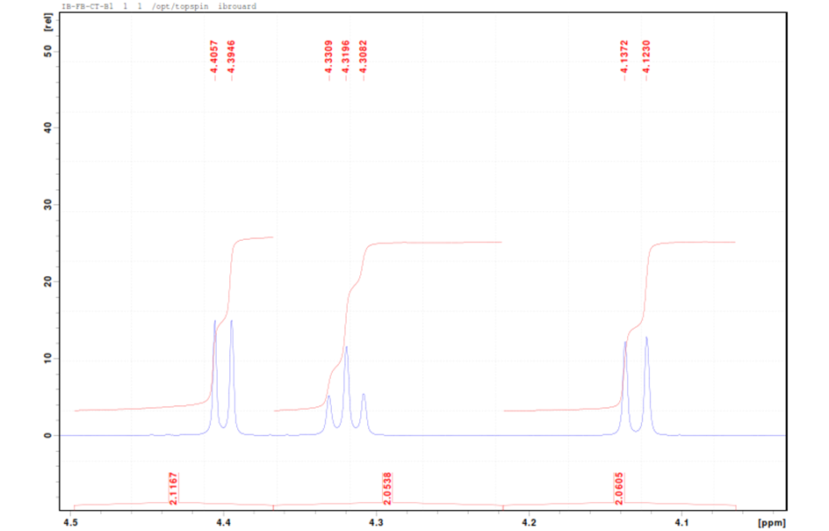
Introduction
Étude du spectre RMN H¹
Étude du spectre RMN C¹³
Étude du spectre HSQC H¹-C¹³
L’analyse du spectre COSY H¹-H¹
L’interprétation du spectre HMBC H¹-C¹³
Conclusion
RMN H¹ étalé du LR B-1
(400 MHz, DMSO-d₆, δ ppm)
d (J = 4.4 Hz)
t (J = 4.6 Hz)
d (J = 5.7 Hz)
4.4
2H
4.32
2H
4.13
2H
Cheriet Thamere
L’interprétation d’une série spectrale d’un produit d’origine naturel
2019/2018 8/26

Slide 10
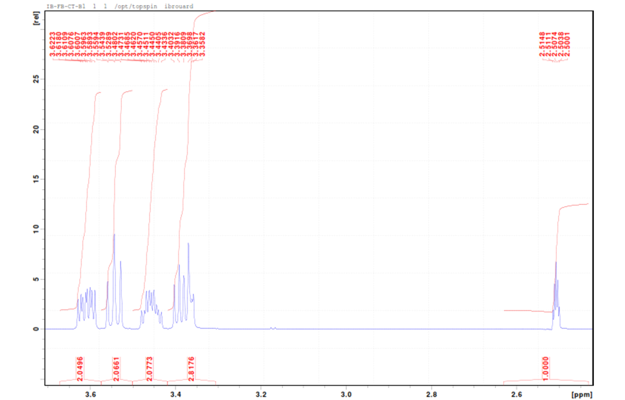
Introduction
Étude du spectre RMN H¹
Étude du spectre RMN C¹³
Étude du spectre HSQC H¹-C¹³
L’analyse du spectre COSY H¹-H¹
L’interprétation du spectre HMBC H¹-C¹³
Conclusion
RMN H¹ étalé du LR B-1
(400 MHz, DMSO-d₆, δ ppm)
t (J = 6 Hz)
m
m
m
3.61
2H
3.45
2H
3.38
2H
3.54
2H
Cheriet Thamere
L’interprétation d’une série spectrale d’un produit d’origine naturel
2019/2018 9/26

Slide 11
Introduction
Étude du spectre RMN H¹
Étude du spectre RMN C¹³
Étude du spectre HSQC H¹-C¹³
L’analyse du spectre COSY H¹-H¹
L’interprétation du spectre HMBC H¹-C¹³
Conclusion
Les signaux observés
Trois signaux d’intégration 2H chacun, deux doublets (δH = 4.4 ppm, J = 4.4 Hz) et (δH = 4.13 ppm, J = 5.7 Hz) et le troisième un triplet (δH = 4.32 ppm; J = 4.6 Hz), ces signaux sont des protons d’hydroxyles, les deux doublets sont quatre hydroxyles substitués sur des CH et le triplet est celui de deux groupement hydroxyles substitués sur deux CH₂
Un signal sous-forme de multiplet d’intégration 2H à δH = 3.61 ppm attribuable à deux proton d’un CH₂ oxygénés
Un signal sous-forme de triplet (J = 6 Hz) d’intégration de 2H à δH = 3.54 ppm, attribuable à deux protons CH oxygénés
Un signal sous-forme de multiplet d’intégration 2H à δH = 3.45 ppm, attribuable à deux protons CH oxygénés
Un signal sous-forme de multiplet d’intégration 2H à δH = 3.38 ppm, attribuable à un deux protons CH₂ oxygéné
Cheriet Thamere
L’interprétation d’une série spectrale d’un produit d’origine naturel
2019/2018 10/26

Slide 12
Introduction
Étude du spectre RMN H¹
Étude du spectre RMN C¹³
Étude du spectre HSQC H¹-C¹³
L’analyse du spectre COSY H¹-H¹
L’interprétation du spectre HMBC H¹-C¹³
Conclusion
Étude du spectre RMN C¹³
Étude du spectre RMN C¹³
Cheriet Thamere
L’interprétation d’une série spectrale d’un produit d’origine naturel
2019/2018 11/26

Slide 13
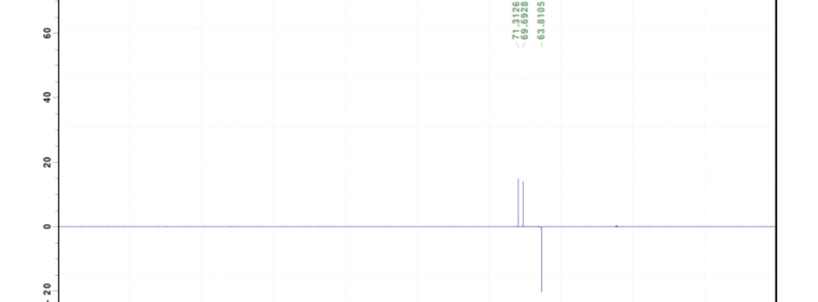
Introduction
Étude du spectre RMN H¹
Étude du spectre RMN C¹³
Étude du spectre HSQC H¹-C¹³
L’analyse du spectre COSY H¹-H¹
L’interprétation du spectre HMBC H¹-C¹³
Conclusion
spectre DEPT 90 et DEPT 135 du LR B-1
(100 MHz, DMSO-d6, δ ppm)
2 OCH
Dept 135
OCH₂
Dept 90
Cheriet Thamere
L’interprétation d’une série spectrale d’un produit d’origine naturel
2019/2018 12/26

Slide 14
Introduction
Étude du spectre RMN H¹
Étude du spectre HSQC H¹-C¹³
L’analyse du spectre COSY H¹-H¹
L’interprétation du spectre HMBC H¹-C¹³
Structure finale
Conclusion
L’observation
Le premier signal à δC = 63.8 ppm attribuable à un CH2 oxygéné (DEPT 135)
Les deux autres signaux à δC = 69.7 et 71.3 ppm sont attribuables à deux CH oxygéné (Dept 90)
Cheriet Thamere
L’interprétation d’une série spectrale d’un produit d’origine naturel
2019/2018 13/26

Slide 15
Introduction
Étude du spectre RMN H¹
Étude du spectre RMN C¹³
Étude du spectre HSQC H¹-C¹³
L’analyse du spectre COSY H¹-H¹
L’interprétation du spectre HMBC H¹-C¹³
Conclusion
Étude du spectre HSQC H¹-C¹³
Étude du spectre HSQC
Cheriet Thamere
L’interprétation d’une série spectrale d’un produit d’origine naturel
2019/2018 14/26

Slide 16
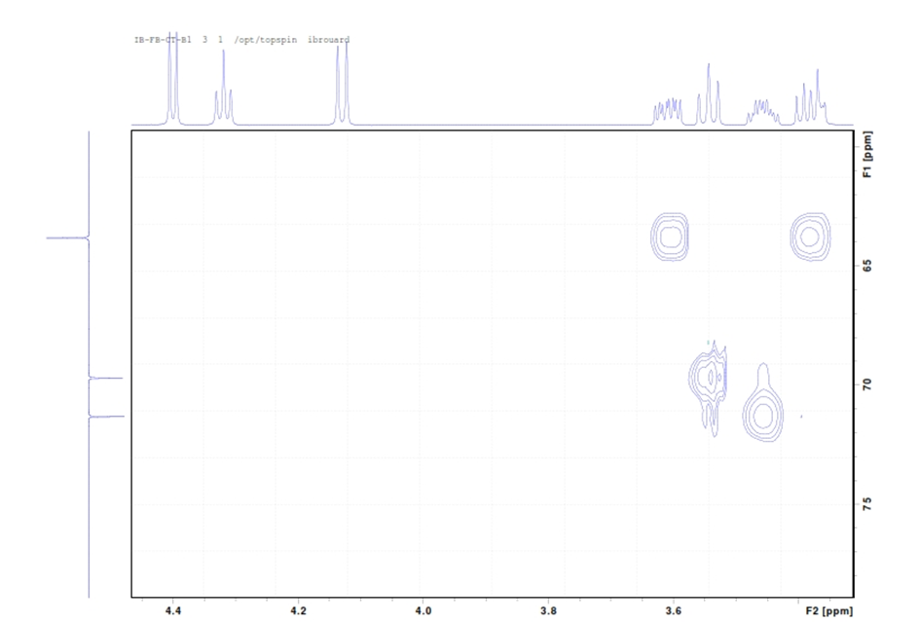
Introduction
Étude du spectre RMN H¹
Étude du spectre RMN C¹³
Étude du spectre HSQC H¹-C¹³
L’analyse du spectre COSY H¹-H¹
L’interprétation du spectre HMBC H¹-C¹³
Conclusion
Spectre HSQC étalé du LR B-1
(400 MHz, DMSO-d₆, δ ppm)
OCH₂
OCH
OCH
Cheriet Thamere
L’interprétation d’une série spectrale d’un produit d’origine naturel
2019/2018 15/26

Slide 17
Introduction
Étude du spectre RMN H¹
Étude du spectre RMN C¹³
Étude du spectre HSQC H¹-C¹³
L’analyse du spectre COSY H¹-H¹
L’interprétation du spectre HMBC H¹-C¹³
Conclusion
L’interprétation
Deux tâches de corrélation entre le carbone de OCH₂ (δC = 63.8 ppm) et deux signaux de deux groupements de protons d’intégration 2H chacun, la première tâche avec le signal sous-forme de multiplet à δH = 3.61 ppm et la seconde avec un autre à δH = 3.38 ppm, cela montre la présence de deux groupement OCH₂ confirme la symétrie de notre molécule
Une tâche de corrélation entre le signal du carbone OCH à δC = 69.7 ppm et le signal d’intégration à δH = 3.54 ppm, cela suppose aussi la présence de deux groupements CH oxygénés
Une tâche de corrélation entre le dernier signal du carbone oxygéné (OCH) à δC = 71.7 ppm le signal sous-forme de multiplet de deux proton à δH = 3.45 ppm, ce qui montre la présence de deux groupements CH oxygénés
Cheriet Thamere
L’interprétation d’une série spectrale d’un produit d’origine naturel
2019/2018 16/26

Slide 18
Introduction
Étude du spectre RMN H¹
Étude du spectre RMN C¹³
Étude du spectre HSQC H¹-C¹³
L’analyse du spectre COSY H¹-H¹
L’interprétation du spectre HMBC H¹-C¹³
Conclusion
L’analyse du spectre COSY H¹-H¹
Étude du spectre COSY
Cheriet Thamere
L’interprétation d’une série spectrale d’un produit d’origine naturel
2019/2018 17/26

Slide 19
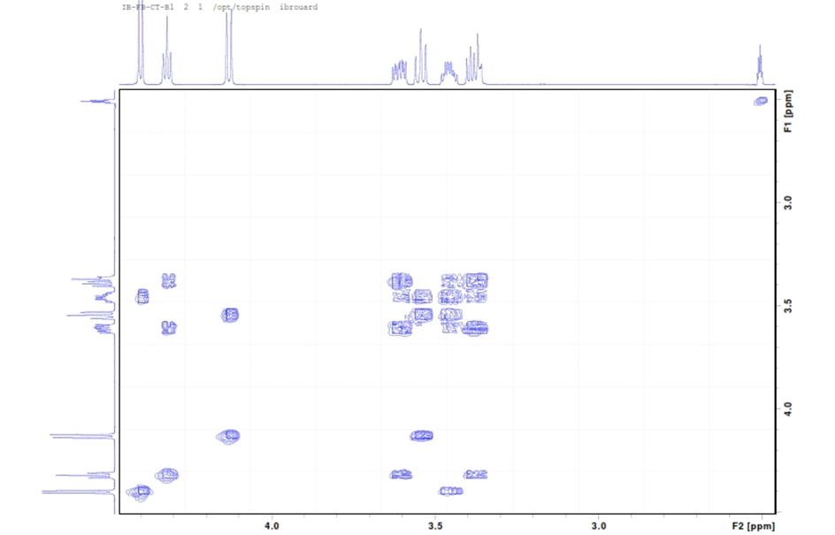
Introduction
Étude du spectre RMN H¹
Étude du spectre RMN C¹³
Étude du spectre HSQC H¹-C¹³
L’analyse du spectre COSY H¹-H¹
L’interprétation du spectre HMBC H¹-C¹³
Conclusion
Les corrélations ¹H-¹H
H-1a
H-6a
H-5
H-2
H-1b
H-6b
H-1b
H-6b
H-3
H-4
H-1a
H-6a
Cheriet Thamere
L’interprétation d’une série spectrale d’un produit d’origine naturel
2019/2018 18/26

Slide 20
Introduction
Étude du spectre RMN H¹
Étude du spectre RMN C¹³
Étude du spectre HSQC H¹-C¹³
L’analyse du spectre COSY H¹-H¹
L’interprétation du spectre HMBC H¹-C¹³
Conclusion
Les corrélations ¹H-¹H
OH-1
OH-6
H-1a
H-6a
H-1b
H-6b
OH
H-2
H-5
H-1b
H-6b
H-3
H-4
H-1a
H-6a
OH-3
OH-4
OH-2
OH-5
Cheriet Thamere
L’interprétation d’une série spectrale d’un produit d’origine naturel
2019/2018 19/26

Slide 21
Introduction
Étude du spectre RMN H¹
Étude du spectre RMN C¹³
Étude du spectre HSQC H¹-C¹³
L’analyse du spectre COSY H¹-H¹
L’interprétation du spectre HMBC H¹-C¹³
Conclusion
L’interprétation
L’examen du spectre RMN 2D, l’expérience COSY enregistré dans le DMSO-d₆ montre la présence des tâches de corrélation identifié comme suit :
Cheriet Thamere
L’interprétation d’une série spectrale d’un produit d’origine naturel
2019/2018 20/26

Slide 22
Introduction
Étude du spectre RMN H¹
Étude du spectre RMN C¹³
Étude du spectre HSQC H¹-C¹³
L’analyse du spectre COSY H¹-H¹
L’interprétation du spectre HMBC H¹-C¹³
Conclusion
Spectre HMBC
L’interprétation du spectre HMBC
Cheriet Thamere
L’interprétation d’une série spectrale d’un produit d’origine naturel
2019/2018 21/26

Slide 23
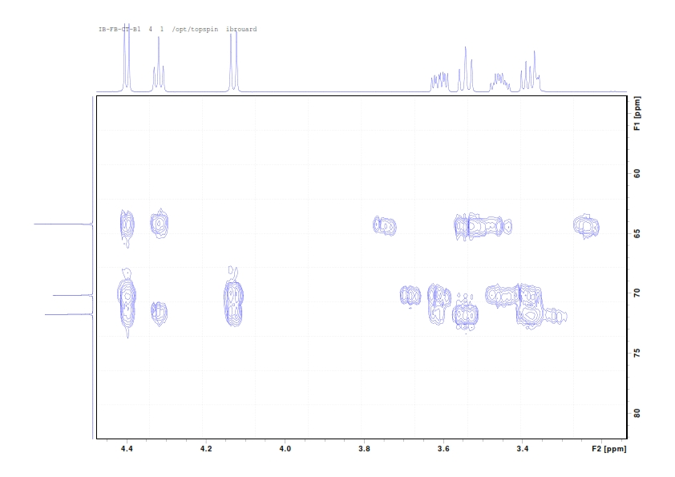
Introduction
Étude du spectre RMN H¹
Étude du spectre RMN C¹³
Étude du spectre HSQC H¹-C¹³
L’analyse du spectre COSY H¹-H¹
L’interprétation du spectre HMBC H¹-C¹³
Conclusion
L’analyse du spectre
HSQC
H-3
H-4
H-1b
H-6b
H-1a
H-6a
H-2
H-5
C-1
C-6
C-3 C-4
C-2 C-5
Cheriet Thamere
L’interprétation d’une série spectrale d’un produit d’origine naturel
2019/2018 22/26

Slide 24
Introduction
Étude du spectre RMN H¹
Étude du spectre RMN C¹³
Étude du spectre HSQC H¹-C¹³
L’analyse du spectre COSY H¹-H¹
L’interprétation du spectre HMBC H¹-C¹³
Conclusion
La confirmation
Cheriet Thamere
L’interprétation d’une série spectrale d’un produit d’origine naturel
2019/2018 23/26

Slide 25
Introduction
Le genre Linaria
Étude phytochimique de Linaria tingitana Boiss. & Reut.
Étude phytochimique de Linaria reflexa Desf.
Résultats et discussions
Activités biologiques
Conclusion
Conclusion
Les données spectroscopiques RMN ¹H et ¹³C sont présenté dans le tableau suivant :
Tableau : Les résultats de la RMN ¹H et ¹³C du LR B-1 (400 MHz; DMSO-d₆)
position | δ_{C} | δ_{H} | position | δ_{C} | δ_{H}
1, 6α | 63.8 | 3.61 | OH-3, 4 | - | 4.12
1, 6β | 63.8 | 3.38 | OH-1, 6 | - | 4.31
2, 5 | 71.3 | 3.45 | OH-2, 5 | - | 4.40
3, 4 | 69.7 | 3.54
Les données spectroscopiques soit RMN 1 & 2D ou bien la masse confirme la structure nommé mannitol
Cheriet Thamere
L’interprétation d’une série spectrale d’un produit d’origine naturel
2019/2018 24/26

Slide 26
Merci pour votre aimable attention
Cheriet Thamere
L’interprétation d’une série spectrale d’un produit d’origine naturel
2019/2018 25/26

